Slide 1

Raport
O stanie gminy Kuryłówka
za 2018 r.

Slide 2
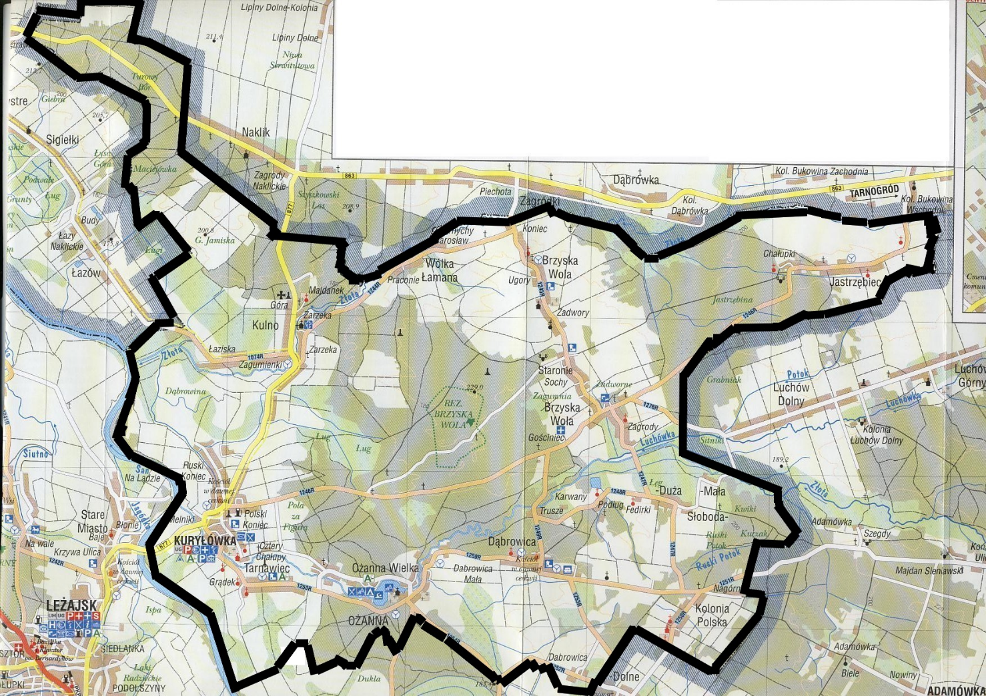
Powierzchnia gminy

Slide 3
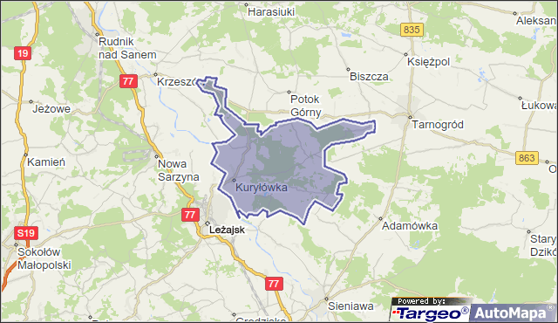
Powierzchnia ewidencyjna gminy

Slide 4

Demografia Gminy Kuryłówka, według stanu na dzień 31 grudnia 2018r.

Slide 5
Dane statystyczne dotyczące ilości mieszkańców z uwzględnieniem płci.

Slide 6
Liczba stałych mieszkańców w poszczególnych miejscowościach

Slide 7
Piramida wieku mieszkańców gminy

Slide 8

Stan oświaty w Gminie Kuryłówka

Slide 9
Oświata Gminy Kuryłówka w liczbach na dzień
31 grudnia 2018 rok

Slide 10
Kadra nauczycielska i pracownicy niepedagogiczni w placówkach prowadzonych przez Gminę Kuryłówka:
nauczyciele stażyści – 8
nauczyciele kontraktowi – 12
nauczyciele mianowani – 7
nauczyciele dyplomowani – 42
pracownicy obsługi szkół – 13
emerytowani nauczyciele – 45
emerytowani pracownicy obsługi szkół – 15
emerytowani pracownicy GZOS – 2
kierowca autobusu szkolnego – 1
opiekunowie przewozów szkolnych – 6
pracownicy zatrudnieni w ramach współpracy z Powiatowym Urzędem Pracy w Leżajsku – 5
Gminny Zespół Obsługi Szkół – 5
Stowarzyszenie Wspierania Inicjatyw Kulturalno – Oświatowych i Gospodarczych w Dąbrowicy od 2013 r. jest organem prowadzącym Publiczne Gimnazjum w Dąbrowicy, w którym od 1 września 2018r.: klasa III liczy 10 uczniów, a średnie zatrudnienie nauczycieli wynosi 1,8 etatu.

Slide 11

Koszty zadań oświatowych w 2018 roku
Nazwa | Wydatki w roku 2018
Subwencjonowane | 5 471 465, 80 zł
Zadania własne | 1 090 332, 02 zł
Razem | 6 561 797, 82 zł
Subwencja dochody i dotacje razem | 4 732 714, 16 zł
Środki własne JST zaangażowane do realizacji zadań oświatowych | 1 829 083, 66 zł

Slide 12
Koszty zadań oświatowych- uczeń/dziecko w 2018 roku
Liczba uczniów | Koszt ucznia
Szkoła Podstawowa i Publiczne Gimnazjum w Kuryłówce- 416
Oddziały przedszkolne 3-5-latków- 151
Oddziały przedszkolne 6-latków- 56
Razem- 623 | Miesięczny: 877,72 zł
 | Roczny: 10 532,58 zł

Slide 13

Instytucje kultury w gminie

Slide 14

Gminna Biblioteka Publiczna w Kuryłówce
Biblioteka zatrudnia: kierownika, głównego księgowego, inspektora BHP i 5 bibliotekarzy, łącznie 4,5 etatu w tym :
- 2,5 etatu w Gminnej Bibliotece Publicznej w Kuryłówce we własnym budynku o powierzchni 55 m²,
1 etat w Filii w Brzyskiej Woli w budynku OSP o powierzchni 70 m²,
0,75 etatu w Filii w Dąbrowicy w budynku szkoły o powierzchni 36 m²,
0,25 etatu w Filii w Kulnie w budynku szkoły o powierzchni 16 m²

Slide 15
Zbiory biblioteczne ogółem
(stan na koniec 2018 r.)

Slide 16
W 2018r. w gminnej bibliotece oraz jej agendach odbyło się 132 różnego rodzaju imprez i zajęć kulturalno-edukacyjnych, których łącznie uczestniczyło 1752 uczestników.
Zakupiono 517 książek ze środków własnych.
W formie darów od czytelników i zaprzyjaźnionej księgarni - otrzymano 54 książki.

Slide 17
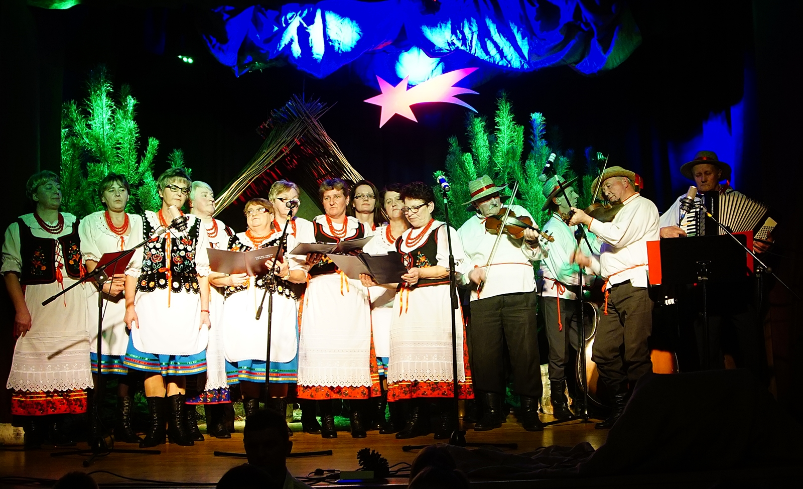
Gminny Dom Kultury w Kuryłówce
Zatrudnia ogółem 9 osób ( 5, 45 etatu) i 5 osób na umowy.
Na terenie Gminy Kuryłówka w 2018 roku odbyło się 55 imprez i uroczystości organizowanych oraz współorganizowanych przez ośrodek, w których uczestniczyło ok. 11609 widzów.
W szczególności : Koncerty Kolęd, Dzień Kobiet, Dni Gminy, Spotkanie z Folklorem i Biesiadą, Dożynki Gminne, Powiatowy Festiwal Piosenki Mikołaj Szczególną uwagę poświęcamy uroczystościom patriotycznym tj. Rocznica Bitwy pod Kuryłówką połączona z odsłonięciem pomnika, Pacyfikacja Jastrzębca, Rajd rowerowy "Szlakiem naszej historii", „Kalówka” i 100. Rocznica Odzyskania Niepodległości - 11 listopada. GOK wspierał technicznie i organizacyjnie kluby sportowe, szkoły i jednostki OSP przy organizacji turniejów sportowych, zebrań oraz spotkań okolicznościowych.

Slide 18
Wykaz zespołów działających w GOK
Lp. | Nazwa zespołu | Miejscowość | l. os. | Instruktor
1 | ZAJĘCIA RYTMICZNE - PRZEDSZKOLE | Kuryłówka | 25 | MAREK LATAWIEC
2 | ZAJĘCIA RYTMICZNO-TANECZNE kl. I | Brzyska Wola | 16 | MAREK LATAWIEC
3 | ZESPÓŁTAŃCA LUDOWEGO | Brzyska Wola | 18 | MAREK LATAWIEC
4 | ZAJĘCIA RYTMICZNO-TANECZNE I-III | Dąbrowica | 26 | MAREK LATAWIEC
5 | MARŻONETKI | Kuryłówka | 17 | MAREK LATAWIEC
6 | ZESPÓŁ TAŃCA ESTR. NIEZAPOMINAJKI | Brzyska Wola | 15 | KAROLINA ROZLAZŁY
7 | ZESPÓŁ TAŃCA ESTRADOWEGO AFERA | Kuryłówka | 8 | KAROLINA ROZLAZŁY
8 | ZESPÓŁ WOKALNY | Dąbrowica | 10 | KAROLINA ROZLAZŁY
9 | ZESPÓŁ WOKALNY PIĘCIONUTKA | Kuryłówka | 19 | KAROLINA ROZLAZŁY

Slide 19
10 | ZESPÓŁ TAŃCA ESTR. KANGUR | Kuryłówka |  | 18 | KAROLINA ROZLAZŁY
11 | ZESPÓŁ TAŃCA ESTRADOWEGO TO-TO | Kuryłówka |  | 21 | KAROLINA ROZLAZŁY
12 | KÓŁKO MUZYCZNE – INSTR. DĘTE | Brzyska Wola |  | 5 | MAREK BURDA
13 | KÓŁKO MUZYCZNE – INSTR. DĘTE | Kuryłówka |  | 16 | MAREK BURDA
14 | ORKIESTRA DĘTA | Kuryłówka |  | 34 | MAREK BURDA
15 | ZESPÓŁ TAŃCA ESTR. FREE - SMILE | Dąbrowica |  | 9 | KAROLINA ROZLAZŁY
16 | ZESPÓŁ ARTIS | Brzyska Wola |  | 10 | AGNIESZKA ŚLIWA
17 | KÓŁKO PLASTYCZNE | Kuryłówka |  | 39 | JOANNA KOTULSKA-WNUK
18 | KÓŁKO PLASTYCZNE | Kolonia Polska |  | 12 | KATARZYNA KIEŁBOŃ
19 | ZAJĘCIA TEATRALNE | Kolonia Polska |  | 12 | KATARZYNA KIEŁBOŃ
20 | ZESPÓŁ ŚPIEWACZY „JARZĘBINA” | Kuryłówka |  | 10 | BOGDAN PĘCAK
21 | ZESPÓŁ ŚPIEWACZY „KALINA” | Kolonia Polska |  | 7 | BOGDAN PĘCAK
22 | ZESPÓŁ ŚPIEWACZY „JAGODA” | Dąbrowica |  | 12 | -------------------------
23 | CHÓR MĘSKI | Kuryłówka |  | 12 | SYLWIA WOJNAR
24 | TURKI | Kolonia Polska |  | 14 | LESZEK POŁEĆ
25 | TURKI | Kuryłówka |  | 21 | LESZEK POŁEĆ
Razem |  |  | 406

Slide 20
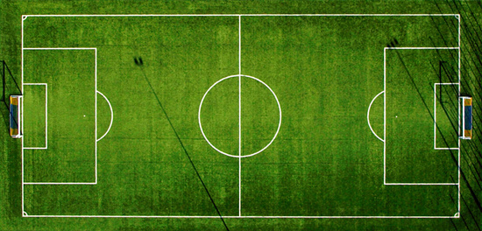
Dotacje dla klubów sportowych

Slide 21
Dotacje dla klubów sportowych w 2018 r.
LKS Brzyska Wola gra w klasie okręgowej- 46 000 zł
LKS Złotsan Kuryłówka w klasie A- 36 000,00 zł
Ponadto przyznano nagrodę dla sportowca z terenu gminy Kuryłówka za szczególne osiągnięcia sportowe w kwocie 2 000,00 zł.

Slide 22
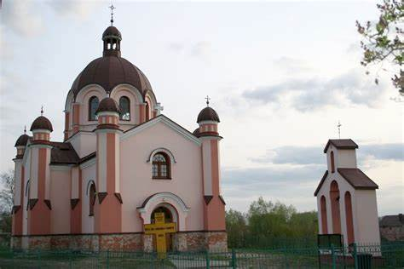
Ochrona zabytków

Slide 23
Dofinansowanie prac remontowych i konserwatorskich – kościoła filialnego pw. Św. Mikołaja w Kuryłówce – 40 000 zł,

Slide 24
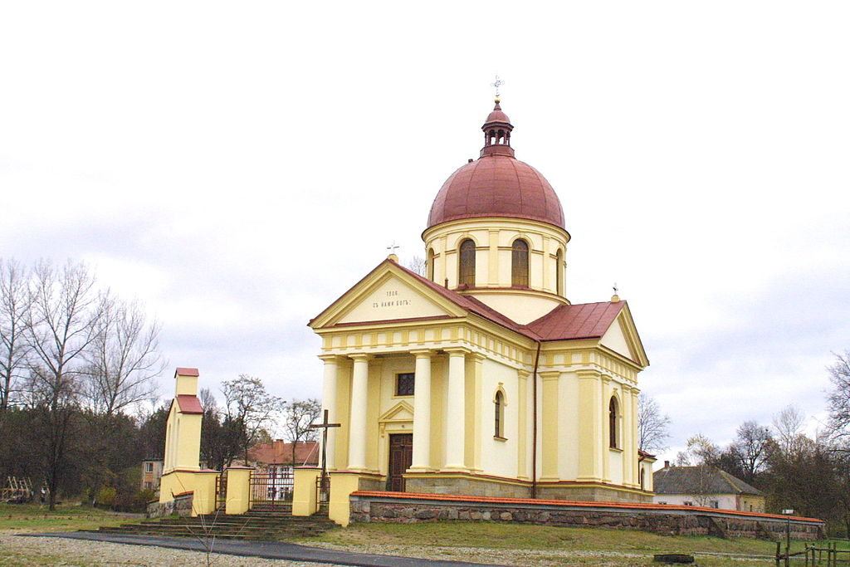
Remont dachu w kościele filialnym pw.św Michała w Dąbrowicy – 20 000,00 zł.

Slide 25
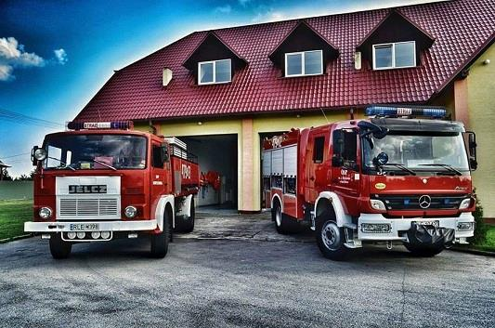
Stan Ochotniczych Straży Pożarnych w gminie

Slide 26
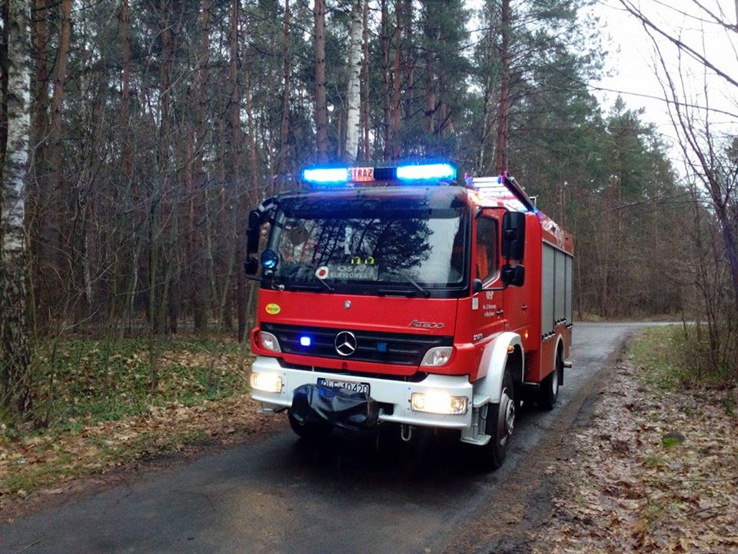
Stan jednostek OSP w gminie
OSP w Brzyskiej Woli:
stan osobowy: 44, JOT: 18;
samochód średni Star 244 ( 1984) , 2,5 tys. l
samochód Jelcz (1981r.), 6 tys.l.
2. OSP w Dąbrowicy:
stan osobowy: 18, JOT: 10;
samochód lekki Volkswagen (1993r.)
OSP w Jastrzębcu:
stan osobowy: 24, JOT: 18;
samochód średni Star 244 (1984r. ) , 2,5 tys l.

Slide 27
Stan jednostek OSP w gminie
4. OSP w Kulnie:
stan osobowy: 31, JOT: 15;
samochód lekki Lublin (1999 r.)
5. OSP im. Józefa Szczęsnego w Kuryłówce:
stan osobowy: 47+12 MDP, JOT: 32;
samochód średni Mercedes (2010r.),2,5 tys.l
samochód ciężki Jelcz zbiornik (1983r.)6 tys.l
przyczepka do transportu łodzi (2 łodzie w tym jedna z silnikiem zaburtowym)
przyczepka z działkiem o dużej wydajności

Slide 28
Stan jednostek OSP w gminie
6. OSP w Ożannie:
stan osobowy: 26, JOT: 11;
samochód lekki Volkswagen(1993r.)
przyczepka do przewożenia łodzi
przyczepka do przewożenia sprzętu
7. OSP w Wólce Łamanej:
stan osobowy: 28, JOT: 21;
samochód średni Steyer (1980r), 2 tys.
samochód lekki Żuk (1981r.) –garażowany w Kolonii Polskiej

Slide 29
Zestawienie sprzętu w ochotniczych strażach pożarnych na terenie Gminy Kuryłówka
L.p. |  | Brzyska Wola | Dąbrowica | Jastrzębiec | Kulno | Kuryłówka | Ożanna | Wólka Łamana
1 | Łódź wiosłowa |  |  |  |  | x | x
2 | Łódź z silnikiem z przyczepką |  |  |  |  | x
3 | Urządzenie hydrauliczne Holmatro |  |  |  |  | x
4 | Urządzenie hydrauliczne Lukas |  |  | x
5 | Piła łańcuchowa STIHL 261 | x | x |  |  | x
6 | Piła łańcuchowa Husqvarna 350 |  |  |  |  | x | x
7 | Piła łańcuchowa MS 440 | x |  |  |  | x
8 | Piła łańcuchowa STIHL 290 |  |  | x | x |  | x | x
9 | Piła do betonu i stali |  |  |  |  | x |  | x

Slide 30
Zestawienie sprzętu w ochotniczych strażach pożarnych na terenie Gminy Kuryłówka
L.p. |  | Brzyska Wola | Dąbrowica | Jastrzębiec | Kulno | Kuryłówka | Ożanna | Wólka Łamana
10 | Pompa szlamowa Honda MP 66-3 |  |  |  |  | 2 szt.
11 | Pompa Tohatsu |  |  |  |  | x
12 | Pompa pływająca |  |  |  |  | x
13 | Pompa PS 75 |  |  |  | x |  | x
14 | Pompa PS-50 |  | x
15 | Zestaw pompy PTX 301 | x
16 | Motopompa szlamowa Benza Flexible | x
17 | Motopompa PD-40E |  |  |  |  |  |  | x
18 | Motopompa Yanmar |  |  |  | x
19 | Motopompa PO 5 | x |  | x | x | x | x | 2 szt.
20 | Motopompa PO 3 |  | x

Slide 31
Zestawienie sprzętu w ochotniczych strażach pożarnych
L.p. |  | Brzyska Wola | Dąbrowica | Jastrzębiec | Kulno | Kuryłówka | Ożanna | Wólka Łamana
21 | Pompa szlamowa WT 30X |  |  |  |  |  | x
22 | Agregaty prądotwórcze GEKO FOGO HONDA
 |  |  |  | x | x | x |  | x
 |  |  |  |  |  | x
 |  | x
23 | Aparaty ODO | 2 szt. |  | x |  | x
24 | Defibrylator Philips |  |  | x |  | x
25 | Zestaw ratowniczy PSP R1 | x | x | x | x | x | x | x
26 | Selektywne wywoływanie | x |  | x | x | x |  | x
27 | Przyczepka na węże |  |  |  |  |  | x
28 | Działko na przyczepce |  |  |  |  | x
x- zakup w 2018 r.

Slide 32

Gospodarka komunalna

Slide 33
Zakład Gospodarki Komunalnej Sp. z o.o. w Kuryłówce ( ze 100 % udziałem Gminy Kuryłówka) wg. stanu na dzień 31.12.2018 r . zatrudnia 12 pracowników :
- 5 na stanowiskach administracyjnych,
- 7 osób na stanowiskach robotniczych,
Spółka zgodnie ze swoim zakresem działalności realizuje zadania dot. :
- zaopatrzenia ludności w wodę,
- odprowadzenia ścieków,
- zbierania i transportu odpadów komunalnych,
- odbioru nieczystości ciekłych od mieszkańców,
- prowadzenia na terenie Gminy Kuryłówka Punktu Selektywnej Zbiórki Odpadów Komunalnych,
- wynajmowanie domków letniskowych w Ożannie,
- świadczenie usług koparką i minikoparką.

Slide 34

Woda
Długość sieci wodociągowej wynosi 75,75 km, liczba przyłączy 1541 szt.
W 2018 r. wydobyto 171 300,00 m³.
Dla miejscowości Jastrzębiec zakupiono 6156 m³ wody.
Wybudowano 500 mb wodociągu o wartości 74722,50 zł.

Slide 35
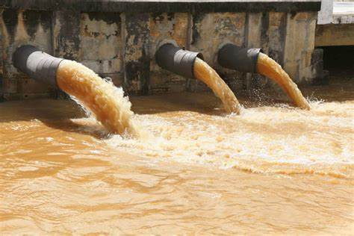
Ścieki
Długość sieci kanalizacyjnej wynosi 111,50 km, ilość przyłączy 1155 szt
W 2018 r. odprowadzono do oczyszczalni ścieków w Leżajsku
88735,60 m³.
Wykonano 19 szt. przyłączy wodociągowych i kanalizacyjnych o wartości 26738,96 zł

Slide 36

Gospodarka odpadami
Odpady komunalne w 2018 r.:
- odpady zmieszane 415,34 Mg*
- odpady segregowane 189,60 Mg
Odpady komunalne – PSZOK :
- opony 12,43 Mg 8,40 Mg
- elektrośmiecie 8,03 Mg 7,09 Mg
- gabaryty 21,06 Mg 13,9 Mg
- odpady zielone 5,09 Mg -------
* ton

Slide 37

Pomoc społeczna

Slide 38
Działalność Gminnego Ośrodka Pomocy Społecznej w Kuryłówce
Gminny Ośrodek Pomocy Społecznej w Kuryłówce zatrudnia 13 pracowników ( 12 etatów).
W okresie sprawozdawczym z pomocy społecznej ośrodka skorzystało 200 rodzin - 630 osób .

Slide 39
Zadania zlecone
W ramach zadań zleconych zrealizowano:
- wypłata wynagrodzeń dla opiekuna prawnego z tytułu sprawowania opieki dla 9 osób na łączną kwotę 32 026 zł.
specjalistyczne usługi opiekuńcze w miejscu zamieszkania dla dzieci z zaburzeniami psychicznymi
dla 4 dzieci na kwotę 26 874 zł.

Slide 40
Zadania własne
W ramach zadań własnych:
- składki na ubezpieczenia zdrowotne dla osób pobierających zasiłek stały -19 osób na kwotę 9 129 zł
- wypłata zasiłków stałych - 22 rodziny na kwotę 109 861 zł
- zasiłki i pomoc w naturze :
zasiłki celowe i specjalne celowe 37 rodzin na kwotę 11750 zł
zasiłki okresowe 113 rodzin na kwotę 180 093 zł
- Program Pomoc Państwa w zakresie dożywiania dla 489 osób na kwotę 312 541
Pozyskano 250 000 zł w ramach Rządowego Programu Pomoc Państwa w Zakresie Dożywiania.
– usługi opiekuńcze dla 4 osób na kwotę 41 082 zł.
– Domy Pomocy Społecznej - opłata za pobyt: 9 osób na kwotę 224 687 zł.
- usługę sprawienia pogrzebu w kwocie 2835 zł.

Slide 41
Zadania własne
Dodatki mieszkaniowe dla 12 rodzin na łączną kwotę 23 997,43 zł.
Dodatki energetyczne wypłacany dla 6 rodzin na kwotę 793,83 zł.
Świadczenia rodzinne : 2.706.226,8 9zł
Świadczenia wychowawcze : 738 dzieci z 417 rodzin na kwotę 4 615 809,03
Karta Dużej Rodziny: wydano 83 szt.
Rządowy programu „Dobry Start” tzw. 300+: wypłacono dla 668 dzieci na kwotę 200 400 zł.

Slide 42
Realizacja zadań wynikających z Programu Wspierania Rodziny
Z pomocy asystenta rodziny korzystało w 2018 r. 5 rodzin z 12 dzieci w tych rodzinach
z terenu Gminy Kuryłówka.
Ponadto GOPS od maja 2017 r. realizuje dwa projekty ze wsparciem finansowym Europejskiego Funduszu Społecznego, które kontynuowane były w 2018 r.:
- projekt pt. „Szansa na zatrudnienie mieszkańców Gminy Kuryłówka”
dofinansowany ze środków Regionalnego Programu Operacyjnego Województwa Podkarpackiego na lata 2014-2020.
Wartość projektu 452 417, 80 zł. W ramach projektu wsparciem objętych zostało 20 osób.
- projekt pt. „Wsparcie osób zagrożonych wykluczeniem społecznym w Gminie Kuryłówka drogą do samodzielności i zatrudnienia” dofinansowanego ze środków Regionalnego Programu Operacyjnego Województwa Podkarpackiego na lata 2014-2020 ., Wartość projektu 495774,30 zł.
W ramach projektu wsparciem objęte zostały 22 osoby.

Slide 43

Finanse gminy

Slide 44
Budżet gminy na dzień 31 grudnia 2018 r.
Deficyt budżetu gminy i zmniejszył się do poziomu 1 187 562,16 zł.

Slide 45

DOTACJE POZYSKANE W RAMACH PROGRAMÓW FINANSOWANYCH Z UDZIAŁEM ŚRODKÓW EUROPEJSKICH -
Dofinansowanie w kwocie 270 000,00 zł. z RPOWP na lata 2014-2020 dla projektu pn."Leśne przedszkole"
Dofinansowanie w kwocie 209 946,90 zł z Regionalnego Programu Operacyjnego Województwa Podkarpackiego na lata 2014 – 2020 dla projektu pn. „Wsparcie osób zagrożonych wykluczeniem społecznym w Gminie Kuryłówka drogą do samodzielności i zatrudnienia”.
Dofinansowanie w kwocie 127 902,40 zł. z Regionalnego Programu Operacyjnego Województwa Podkarpackiego na lata 2014 – 2020 dla projektu pn. „Szansa na zatrudnienie mieszkańców Gminy Kuryłówka”
Dofinansowanie w kwocie 352 723,38 zł. z Regionalnego Programu Operacyjnego Województwa Podkarpackiego na lata 2014 – 2020 dla projektu pn. „Przebudowa i termomodernizacja obiektów użyteczności publicznej oraz rozwój odnawialnych źródeł energii w Gminie Kuryłówka”
Dofinansowanie 56 358,96 zł. z RPOWP na lata 2014 – 2020 dla projektu „Budowa boiska wielofunkcyjnego w miejscowości Brzyska Wola i Dąbrowica wraz z doposażeniem pracowni w szkołach na terenie Gminy Kuryłówka”.
RAZEM : 1 016 931,64 zł

Slide 46
DOTACJE ORAZ ŚRODKI NA DOFINANSOWANIE WŁASNYCH ZADAŃ BIEŻĄCYCH I INWESTYCYJNYCH GMINY
Dotacja w wysokości 55 000,00 zł z Województwa Podkarpackiego z przeznaczeniem na budowę i modernizację drogi dojazdowej do gruntów rolnych w obrębie Kuryłówka, dz. o nr ew. 229.
Dofinansowanie w wysokości 569 800,00 - na realizację zadania przebudowa dróg w m. Kuryłówka, Ożanna, Dąbrowica. -„ Usuwanie skutków klęsk żywiołowych”
Dofinansowanie w wysokości 21 261,12 zł w zakresie przygotowania programów rewitalizacji na terenie województwa podkarpackiego.
Dotację w wysokości 88 810,20 zł z WFOŚiGW w Rzeszowie na realizację zadania pn: „Przebudowa i remont budynku strażnicy OSP w Kulnie”.
Dotacja w wysokości 10 000,00 zł na realizację zadania pn: „Budowa wiaty dożynkowej przy remizie OSP w Kuryłówce”.
Dotację celową w wysokości 4 253,79 zł jako zwrot części wydatków wykonanych w ramach funduszu sołeckiego w 2017 roku.
Dofinansowanie 10 000,00 zł z przeznaczeniem na realizację zadania pn: „Niepodległa”.
RAZEM : 759 125,11 zł

Slide 47
Zrealizowane inwestycje
L.p. | Nazwa Inwestycji | Koszt
1 | Rozbudowa sieci wodno- kanalizacyjnej w ramach poprawy gospodarki wodno- ściekowej (Kulno, Kolonia Polska, Cieplice PGR, Kuryłówka) | 81 856,50 zł
2 | Budowa i modernizacja drogi dojazdowej do gruntów rolnych w obrębie Kuryłówka, dz. o nr ewid. 229 | 70 000,00 zł
3 | Wydatki na mieniu gminnym - wykonanie prac z zakresu gospodarki leśnej w lasach gminnych | 190 714,99 zł
4 | Przebudowa drogi powiatowej nr 1253R Dąbrowica Duża - gr. pow. (Cieplice) w km 1+200 - 1+500 w miejscowości Dąbrowica | 41 306,00 zł
5 | Przebudowa drogi powiatowej nr 1252R (Cieplice) gr. pow. - Mołynie - do drogi powiatowej nr 1254R w km 7+028 - 7+630 i 8+003 - 9+492 wraz z przebudową przepustów w km 7+630 i 8+232 w miejscowości Kolonia Polska, Ożanna | 435 046,74 zł
6 | Przebudowa mostu na potoku ZŁOTA w Ożannie | 22 900,00 zł
7 | Przebudowa dróg i placów gminnych | 515 775,77 zł
8 | Zakup przystanków autobusowych | 5 928,60 zł
9 | Przebudowa drogi dz. nr ewid. 1857, 1955, 2064 - ciąg dróg w km 0+000 - 0+143,5; 0+151,5-0+260,5 0+261,5-474,5; 0+475,5-835,5 0+836,5-0+888,5; 0+889,5-0+900 w miejscowości Kuryłówka | 218 713,68 zł
10 | Przebudowa drogi dz. nr ewid. 114,115 - ciąg dróg w km 0+000-0+450 w miejscowości Ożanna oraz Przebudowa drogi dz. nr ewid. 1261 w km 0+000-0+360 w miejscowości Kuryłówka | 235 154,37 zł

Slide 48
Zrealizowane inwestycje
L.p. | Nazwa Inwestycji | Koszt
11 | Przebudowa drogi dz. nr ewid. 350,351,352,353 - ciąg dróg w km 0+000 - 1+010 w miejscowości Dąbrowica oraz Przebudowa drogi dz. nr ewid. 596 w km 0+000 - 1+210 w miejscowości Ożanna | 265 843,78 zł
12 | Rewitalizacja terenów zdegradowanych w Gminie Kuryłówka (Ożanna, Dąbrowica, Kolonia Polska) | 106 864,00 zł
13 | Urząd Gminy - Środki trwałe | 48 096,84 zł
14 | Przebudowa budynku OSP w Kulnie | 216 859,00 zł
15 | Budowa wiaty dożynkowej przy remizie OSP w Kuryłówce | 34 305,00 zł
16 | Projekt "Leśne przedszkole" - środki trwałe | 9 990,00 zł
17 | Budowa oświetlenia ulicznego oraz monitoring | 51 365,00 zł
18 | Budowa WDK w Wólce Łamanej - projekt | 44 280,00 zł
19 | Projekt "Świetlice środowiskowe w Gminie Kuryłówka"-środki trwałe | 7 496,00 zł
20 | Budowa obiektów rekreacyjno - sportowych w Gminie Kuryłówka | 256 607,00 zł
 | Razem | 2 859 103,27 zł

Slide 49
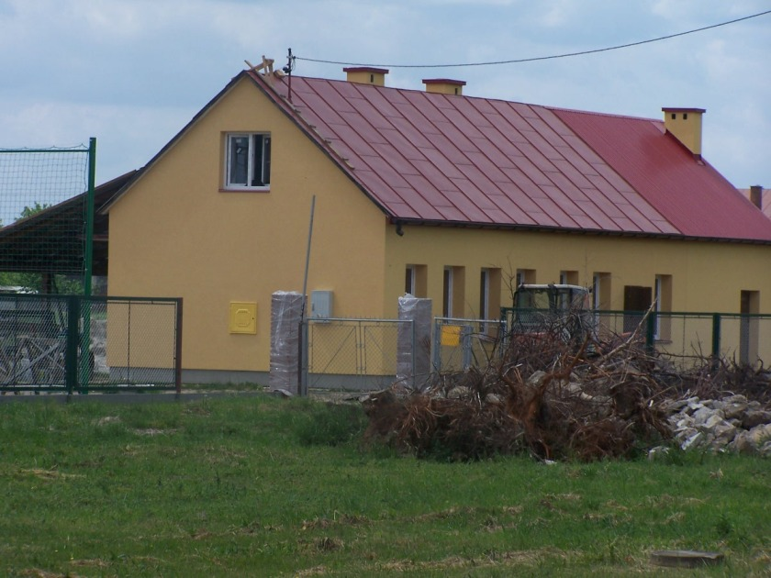
Informacje o stanie mienia komunalnego

Slide 50
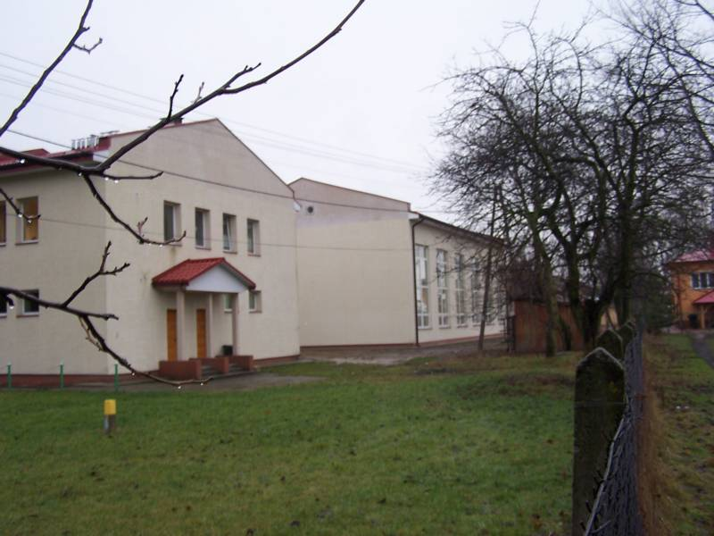
Wykaz budynków i budowli będących własnością Gminy Kuryłówka
L.p. | Miejscowość | Rodzaj zabudowy | Forma użytkowania | Wartość w zł
1 | Kuryłówka | Budynek Urzędu Gminy Kuryłówka |  | 410 185,53
2 3 |  | GOK; Garaż z archiwum; | Umowa użyczenia | 284 086,08 30 716,12
4 5 |  | Budynek gosp. GOK-u; Ogrodzenie Urzędu Gminy Kuryłówka |  | 0,00 78 828,20
6 |  | OSP Kuryłówka | Umowa użyczenia | 430 560,06
7 |  | Estrada „Grzybek” |  | 0,00
8 |  | Budynek socjalny na stadionie |  | 204 439,61
9 |  | Zespół Szkół w Kuryłówce (budynek, plac zabaw, orlik, place i drogi) | Trwały zarząd | 4 500 319,43
10 |  | Gminny Ośrodek Pomocy Społecznej w Kuryłówce | Trwały zarząd | 379 790,74

Slide 51
Wykaz budynków i budowli będących własnością Gminy Kuryłówka
L.p. | Miejscowość | Rodzaj zabudowy | Forma użytkowania | Wartość w zł
11 | Kuryłówka | Przystanek autobusowy PKS Kuryłówka |  | 22 800,94
12 |  | Wiata przystankowa PKS – 3 szt. |  | 9 543,53
13 |  | Budynek Urzędu Gminy |  | 139 347,72
14 |  | Budynek gospodarczo-garażowy (przy byłym Posterunku Policji) |  | 19 895,23
15 |  | Droga gminna – „Ruski Koniec” |  | 119 850,11
16 |  | Droga Ożanna – Tarnawiec Kuryłówka - Ożanna |  | 378 237,20
17 |  | Kładka nad rzeką Złota |  | 31 388,80
18 |  | Oświetlenie I, II, III etap |  | 50 763,50

Slide 52
Wykaz budynków i budowli będących własnością Gminy Kuryłówka
L.p. | Miejscowość | Rodzaj zabudowy | Forma użytkowania | Wartość w zł
19 | Kuryłówka | Szlak turystyczny |  | 129 027,39
20 |  | Stadion LKS ZŁOTSAN |  | 719 714,86
21 |  | Plac zabaw |  | 26 775,56
22 |  | Oświetlenie drogi nr 680 |  | 4 081,13
23 |  | Oświetlenie drogi nr 1833 |  | 3 249,90
24 |  | Oświetlenie drogi nr 1546 i 731 |  | 5 209,66
25 |  | Drogi gminne nr 1237, 680 i 787 |  | 32 157,61
26 |  | Droga gminna nr 104604R, chodniki i zatoki postojowe |  | 592 048,32
27 |  | Droga nr 1621 |  | 94 738,56

Slide 53
Wykaz budynków i budowli będących własnością Gminy Kuryłówka
L.p. | Miejscowość | Rodzaj zabudowy | Forma użytkowania | Wartość w zł
28 | Kuryłówka | Utwardzenie placu działki nr 1835/1 (plac obok Urzędu Gminy Kuryłówka) |  | 38 200,00
29 |  | Wiata dożynkowa |  | 34 090,59
30 |  | Pomnik – upamiętnienie bitwy pod Kuryłówka w dniu 06.05.1945r. |  | 80 206,23
31 | Kulno | OSP Kulno | Umowa użyczenia | 2 497,34
32 |  | Budynek mieszkalny | Umowa najmu | 11 636,74
33 |  | Budynek byłej Szkoły Podstawowej |  | 65 149,14
34 |  | Wiata przystankowa PKS – 2 szt. |  | 6 357,79
35 |  | Droga Kulno – Brzyska Wola (droga pożarowa) |  | 229 061,00
36 |  | Utwardzony plac na działce nr 741 |  | 44 816,55

Slide 54
Wykaz budynków i budowli będących własnością Gminy Kuryłówka
L.p. | Miejscowość | Rodzaj zabudowy | Forma użytkowania | Wartość w zł
37 | Kulno | Plac zabaw |  | 37 144,50
38 | Wólka Łamana | OSP Wólka Łamana (budynek sklepu GS) | Umowa Użyczenia | 0,00
39 |  | Budynek szkoły, bud. gospodarczy i ogrodzenie |  | 0,00
 |  | Wiata przystankowa |  | 2 881,95
40
41 |  | Plac zabaw |  | 42 670,45
42 |  | Utwardzony plac na działce nr 243 |  | 11 415,00
43 | Brzyska Wola | Biblioteka | Umowa użyczenia | 7 860,40
44 |  | Wiejski Dom Kultury |  | 582 034,71
45 |  | OSP Brzyska Wola | Umowa użyczenia | 250 396,83
46 |  | Szkoła Podstawowa w Brzyskiej Woli i Przedszkole (budynek, boisko wielofunkcyjne, plac zabaw) | Trwały zarząd | 2 556 661,63

Slide 55
Wykaz budynków i budowli będących własnością Gminy Kuryłówka
L.p. | Miejscowość | Rodzaj zabudowy | Forma użytkowania | Wartość w zł
47 | Brzyska Wola | Lokal użytkowy - sklep |  | 0,00
48 |  | Wiata przystankowa PKS – 3 szt. |  | 9 156,58
49 |  | Parking przy kościele |  | 74 017,44
 |  | Oświetlenie drogi nr 3547/1 |  | 2 210,07
50
51 |  | Oświetlenie drogi nr 2840 |  | 3 767,50
52 |  | Droga gminna nr 1900 i 3545 |  | 66 074,71
53 |  | Oświetlenie uliczne przy drodze nr 1919 i 1964 |  | 3 510,11
54 | Jastrzębiec | OSP Jastrzębiec | Umowa użyczenia | 318 173,33
55 |  | Budynek byłej szkoły, budynek gospodarczy, ogrodzenie szkoły |  | 0,00
56 |  | Wiata przystankowa PKS – 1 szt. |  | 3 330,79

Slide 56
Wykaz budynków i budowli będących własnością Gminy Kuryłówka
L.p. | Miejscowość | Rodzaj zabudowy | Forma użytkowania | Wartość w zł
57 | Słoboda | Budynek b. szkoły |  | 95 169,03
58 |  | OSP Słoboda | Umowa użyczenia | 0,00
59 |  | Wiata przystankowa PKS – 2 szt. |  | 6 708,38
60 | Kolonia Polska | Wiejski Dom Kultury | Umowa użyczenia | 564 700,48
61 |  | Wiata przystankowa PKS – 1 szt. |  | 2 881,95
62 |  | Altana - grill |  | 11 657,29
63 | Dąbrowica | OSP Dąbrowica | Umowa użyczenia | 45 380,98
64 |  | Szkoła podstawowa w Dąbrowicy (budynek, boisko wielofunkcyjne) | Trwały zarząd | 2 107 613,57
65 |  | Przystanek PKS |  | 2 914,37
 |  | Wiata przystankowa PKS – 1 szt. |  | 2 824,56
66

Slide 57
Wykaz budynków i budowli będących własnością Gminy Kuryłówka
L.p. | Miejscowość | Rodzaj zabudowy | Forma użytkowania | Wartość w zł
67 | Dąbrowica | Droga Dąbrowica – PGR Cieplice |  | 56 423,11
68 |  | Oświetlenie przy drodze powiatowej nr 1250R |  | 11 402,91
69 |  | Modernizacja drogi nr 614 i 723 |  | 53 725,00
70 |  | Ogrodzenie betonowe i część placu na działce nr 468 |  | 4 936,80
71 |  | Plac zabaw na dz. 468 |  | 20 490,90
72 |  | Droga nr 1248R Dąbrowica Duża - Słoboda |  | 59 039,71
73 |  | Most w ciągu drogi 1248R Dąbrowica Duża - Słoboda |  | 64 224,16
74 | Ożanna | Budynek b. szkoły i budynek gospodarczy |  | 0,00
 |  | OSP Ożanna |  | 45 820,46
75
 |  | Ogrodzenie |  | 0,00
76

Slide 58
Wykaz budynków i budowli będących własnością Gminy Kuryłówka
L.p. | Miejscowość | Rodzaj zabudowy | Forma użytkowania | Wartość w zł
77 | Ożanna | Domek letniskowy „Szwed” |  | 3436,59
78 |  | Domek letniskowy „Kiosk” |  | 0,00
79 |  | Domki letniskowe Ożanna | Umowa dzierżawy | 1 053,08
80 |  | Sanitariaty murowane (2) | Umowa dzierżawy | 400,71
81 |  | Lokal użytkowy | Umowa dzierżawy | 1 725,00
82 |  | Wiata przystankowa PKS – 2 szt. |  | 7 053,81
83 |  | Oświetlenie przy drodze powiatowej nr 1250R |  | 17 639,76
84 |  | Chodniki i alejki wokół zalewu |  | 57 840,44
 |  | Droga wewnętrzna nr 183/4, 184/1, 182/1 oraz plac k. kościoła |  | 95 138,68
85
 |  | Wiata przystankowa PKS – 1 szt. |  | 5 722,97
86
87 |  | Plac zabaw |  | 37 144,50

Slide 59
Wykaz budynków i budowli będących własnością Gminy Kuryłówka
L.p. | Miejscowość | Rodzaj zabudowy | Forma użytkowania | Wartość w zł
88 | Tarnawiec | Budynek „Klub Rolnika” |  | 1 429,40
89 |  | Wiata przystankowa PKS – 1 szt. |  | 2 881,95
90 |  | Wiejski Dom Kultury |  | 877 482,21
91 |  | Plac zabaw |  | 37 144,50
92 | Kuryłówka Brzyska Wola Dąbrowica | Sieć wodociągowa |  | 1 257 093,19
93 | Brzyska Wola Słoboda Wólka Łamana | Sieć kanalizacyjna |  | 4 992 976,35
Razem: |  |  |  | 23 733 153,97

Slide 60
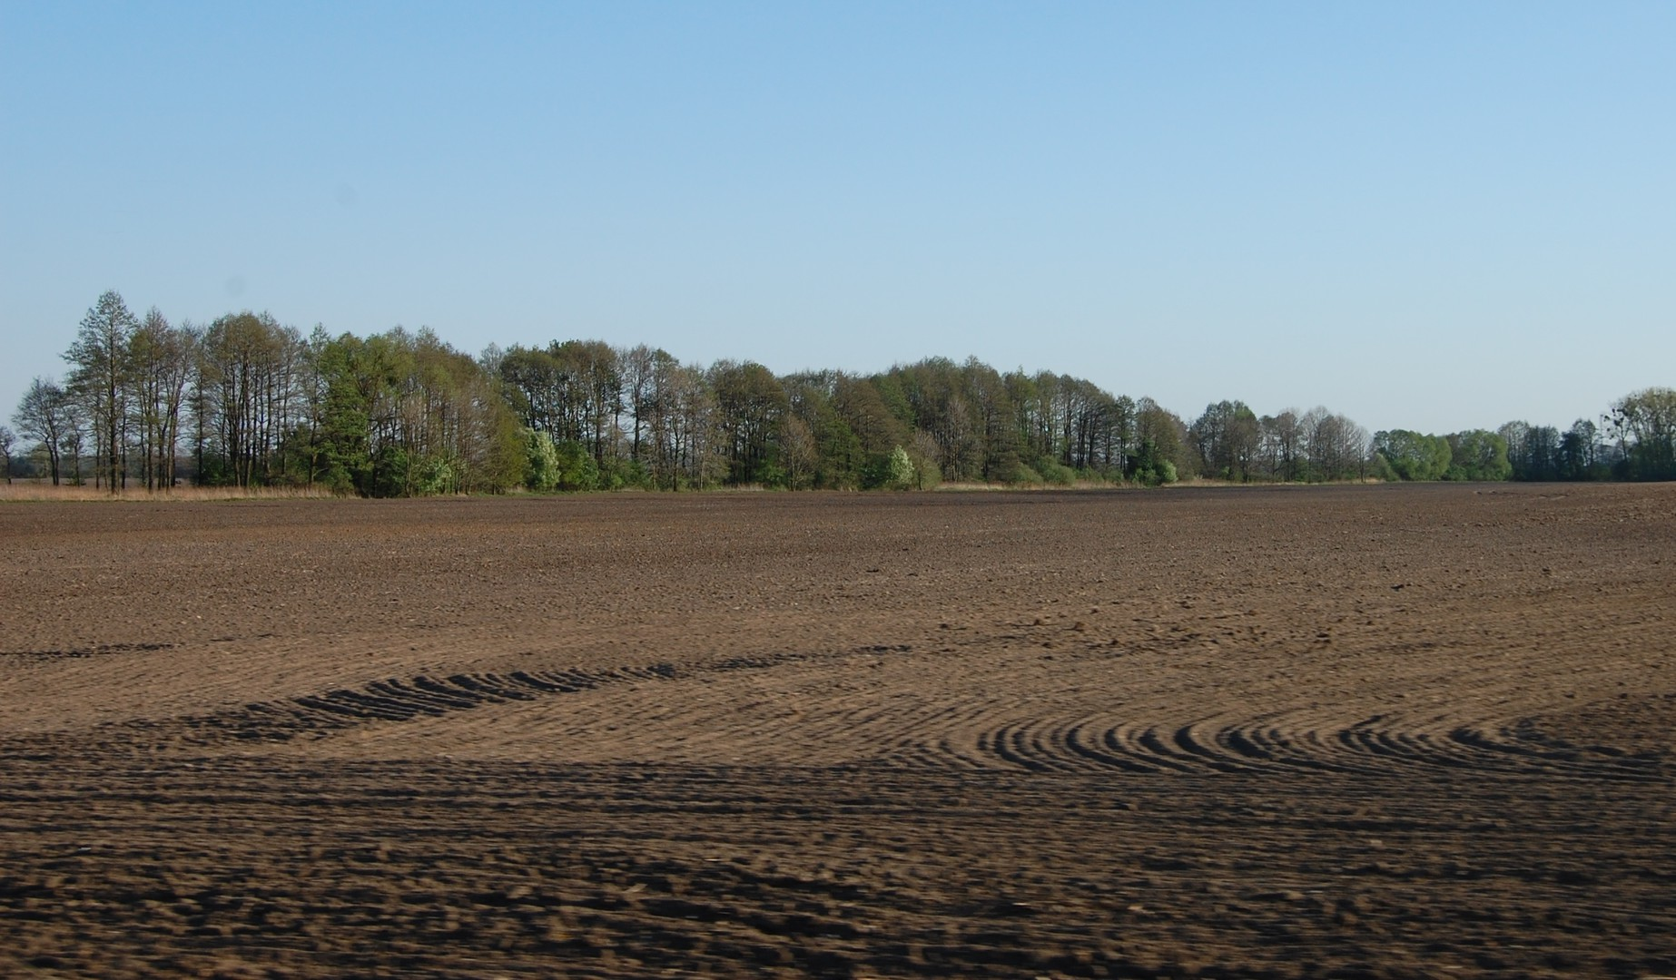
Składniki mienia komunalnego i gminnego uległy zmianie w wyniku sprzedaży nieruchomości o pow. 0,1126 ha (przekształcenie prawa użytkowania wieczystego w prawo własności);
Ponadto w skład mienia komunalnego wchodzą:
1.Akcje o wartości 20 000,00 zł (Hortino Leżajsk);
2.Udziały w ilości 23 188 o wartości 500 zł każdy na kwotę
11 594 000 zł Zakładu Gospodarki Komunalnej Sp. z o. o. w Kuryłówce.

Slide 61

Dochody uzyskane z tytułu wykonywania prawa własności i innych praw majątkowych
Dochody ogółem: 821 940,55 zł

Slide 62

Wydatki w ramach Funduszu Sołeckiego

Slide 63
L.p. | Nazwa sołectwa | Plan w zł | Wykonanie w zł
1 | Brzyska Wola | 21 542,40 | 21 092,31
2 | Dąbrowica | 31 353,38 | 30 433,17
3 | Jastrzębiec | 17 174,93 | 17 174,93
4 | Kolonia Polska | 16 992,22 | 16 935,94
5 | Kuryłówka | 34 542,40 | 34 542,40
6 | Kulno | 27 991,48 | 27 991,48
7 | Tarnawiec | 16 334,45 | 16 185,09
8 | Ożanna | 18 563,54 | 18 562,71
9 | Słoboda | 13 374,52 | 13 374,52
10 | Wólka Łamana | 15 347,81 | 15 336,41
Razem |  | 213 217,13 | 211 628,96

Slide 64
Na dzień 31 grudnia 2018 nadwyżką budżetowa wyniosła 693 008,30 zł
Na dzień 31 grudnia 2018 roku zobowiązania Gminy Kuryłówka wyniosły 2 979 706,36 zł,
co stanowi 11,09% wykonanych dochodów

